Slide 1
МБДОУ Детский сад № 6
Взаимодействие с социумом по формированию основ безопасности
старших дошкольников через разные виды деятельности
выполнила воспитатель
Лебедева Н.Н.
2017 год

Slide 2
Одним из направлений реализации образовательной области «социально-коммуникативное развитие», согласно Федеральному стандарту, является
Формирование основ безопасности
Формирование основ безопасного поведения в быту, социуме и природе

Slide 3
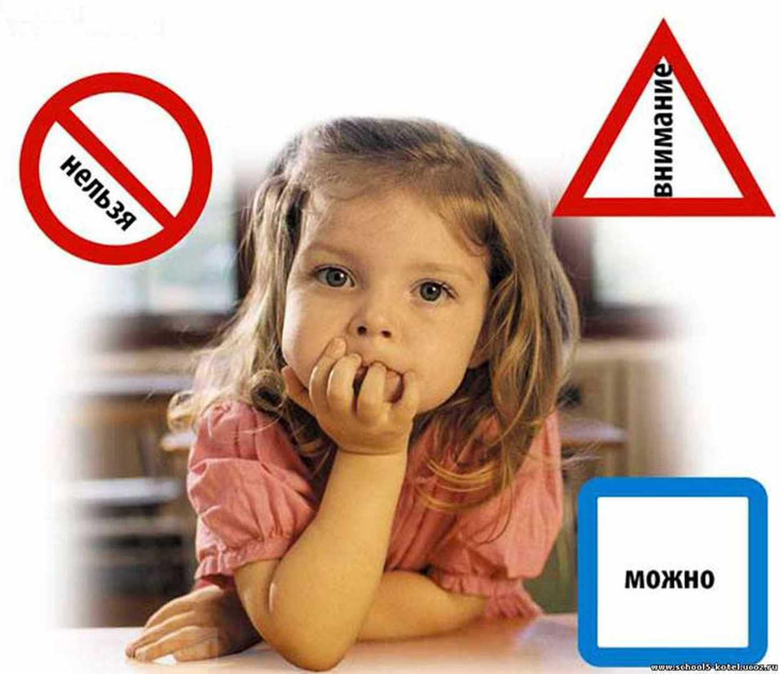
Цель воспитания безопасного поведения у детей:
дать каждому ребенку основные понятия опасных для жизни ситуаций и особенностей поведения в них

Slide 4
Работа по воспитанию навыков безопасного поведения в быту, социуме, природе ведется в нашем ДОУ в системе постоянно. Она входит логическим элементом во все виды детской деятельности для того, чтобы полученные «теоретические» знания ребенок пропускал, через продуктивную деятельность и затем реализовал в играх и повседневной жизни за пределами детского сада.

Slide 5
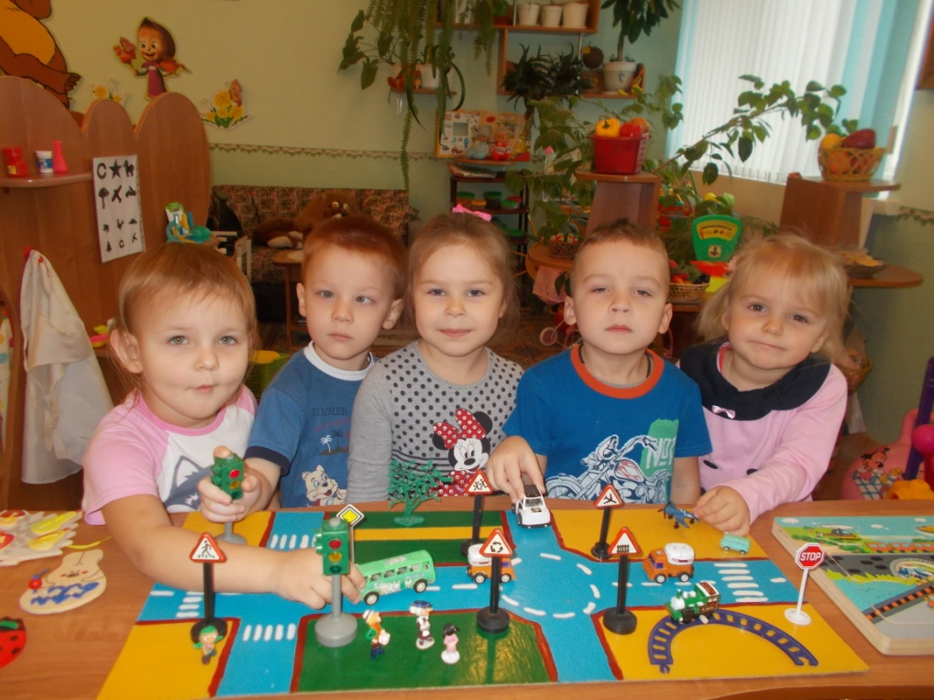
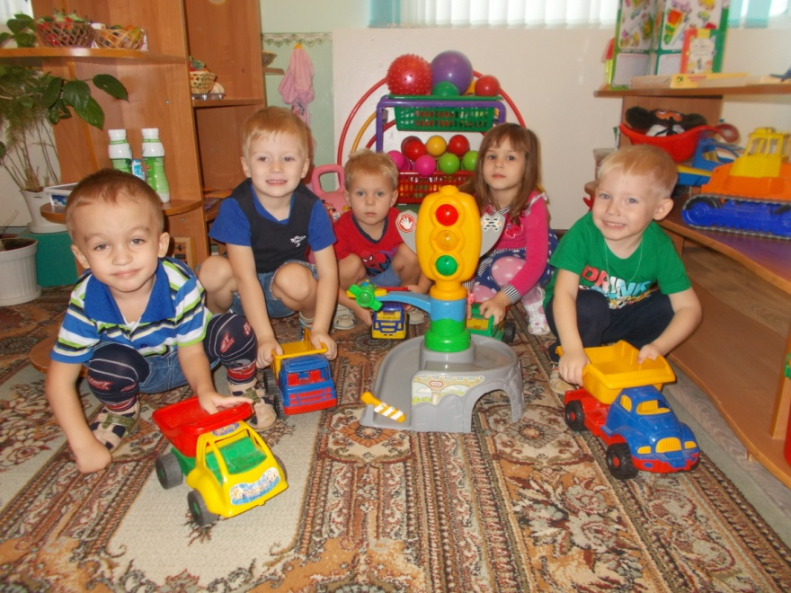
В группе мы создали благоприятную среду, обеспечивающую безопасную жизнедеятельность участников образовательного процесса. (центр безопасности в группе, наглядный материал, макеты, дидактические игры).

Slide 6
Всем нам известно, что круг проблем, связанных с безопасностью ребенка, невозможно решить только в рамках детского сада. Поэтому успех в работе по безопасности детей, может быть, достигнут только при тесном взаимодействии с родителями и социумом.

Slide 7
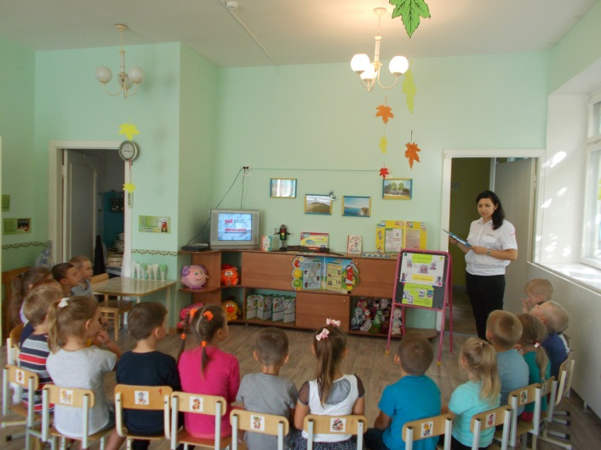
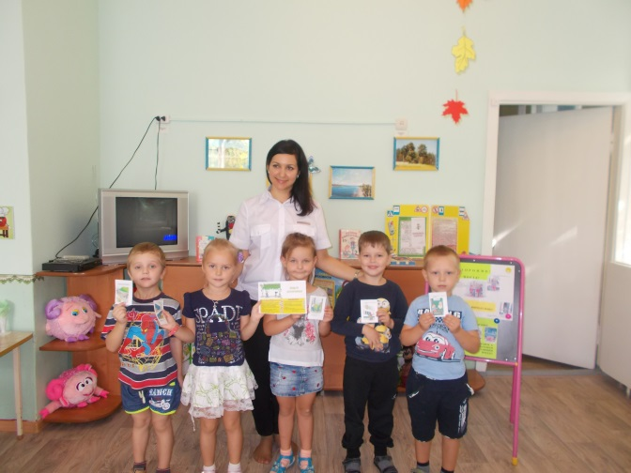
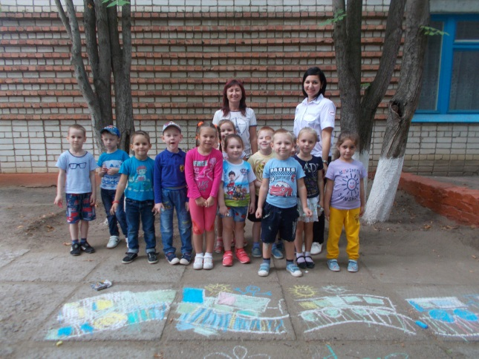
В рамках месячника «Внимание дети» ведущий специалист по охране труда «Волгоградского центра организаций работы железнодорожных станций ОАО РЖД г. Петров Вал» Андреева Юлия Михайловна провела необычное занятие по безопасности в целях профилактики транспортных происшествий с несовершеннолетними детьми в зоне движения поездов. Ребята с помощью игры узнали правила безопасности на ж/д и поучаствовали в состязании рисунка на асфальте «Осторожно поезд».

Slide 8
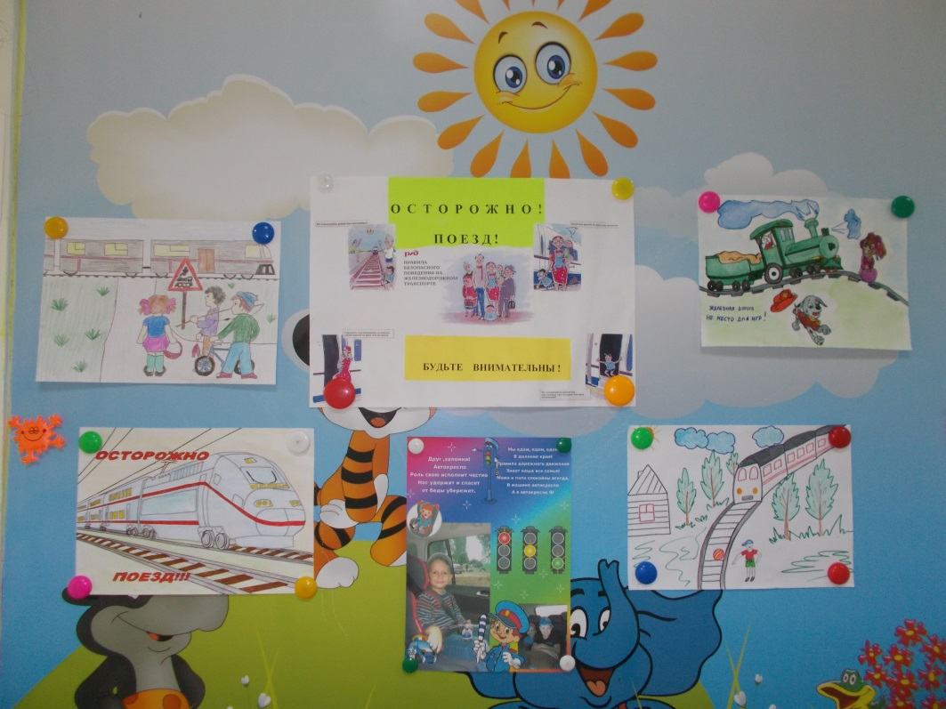
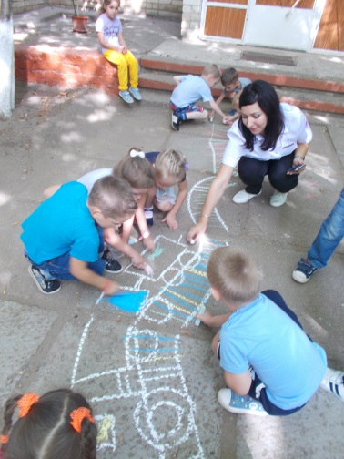
Выставка рисунков
«Осторожно поезд»

Slide 9
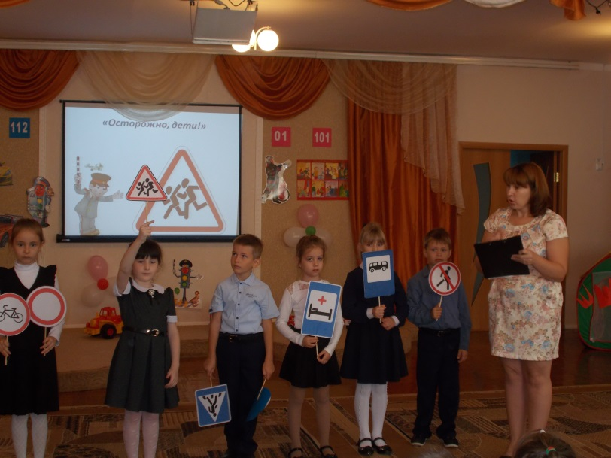
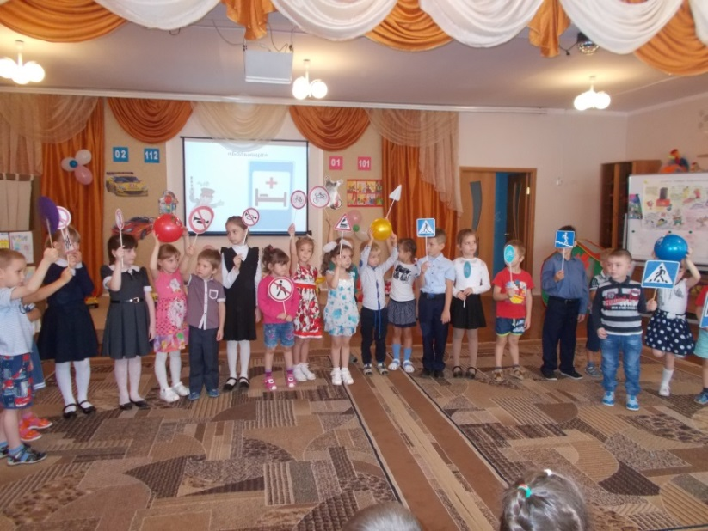
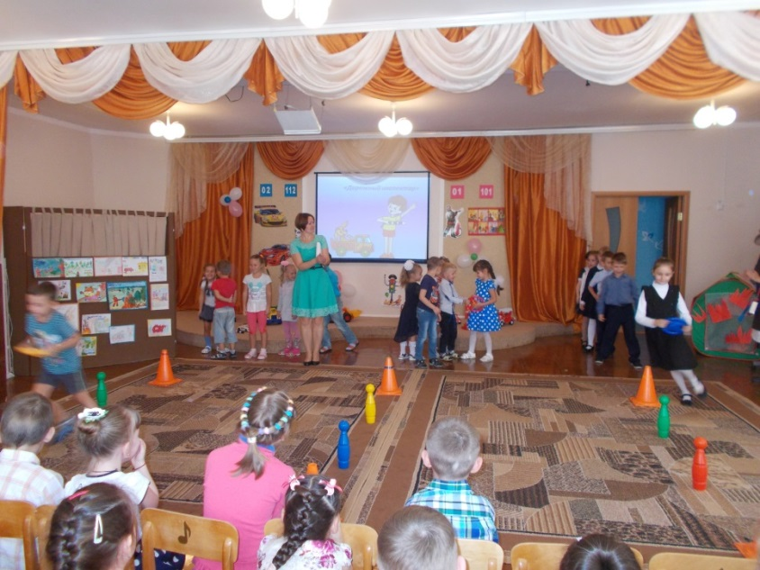
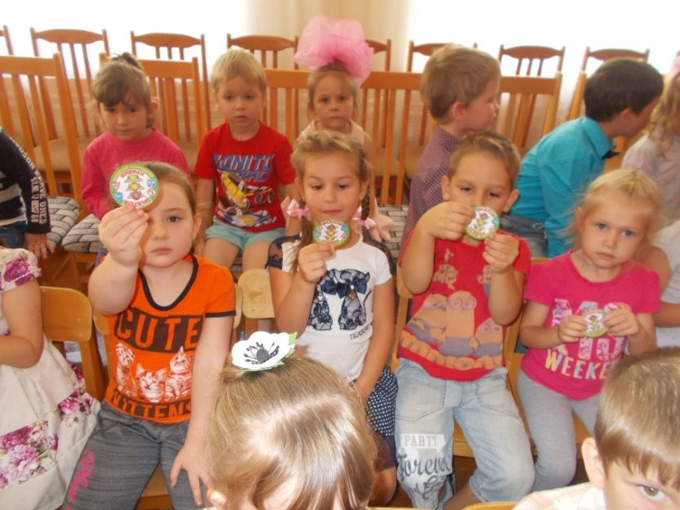
Наш детский сад тесно сотрудничает с МБОУ СШ №19, поэтому темой очередной встречи было Развлечение : «Красный, желтый, зеленый»

Slide 10
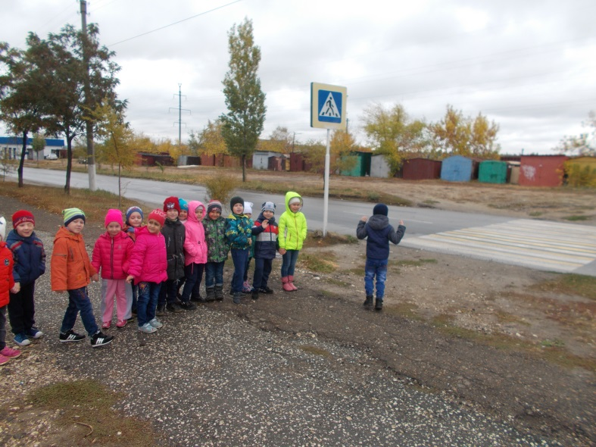
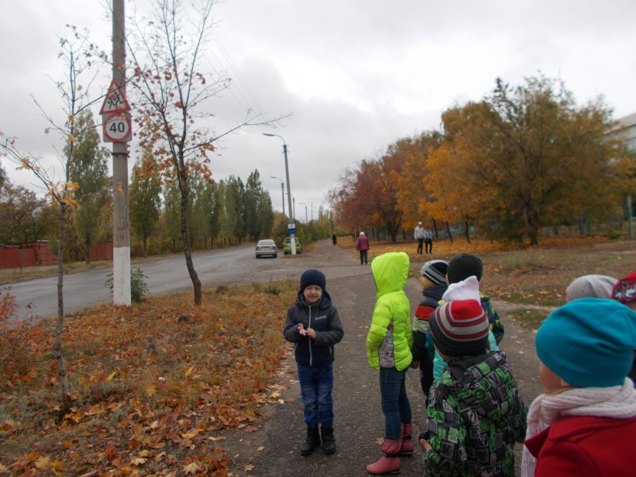
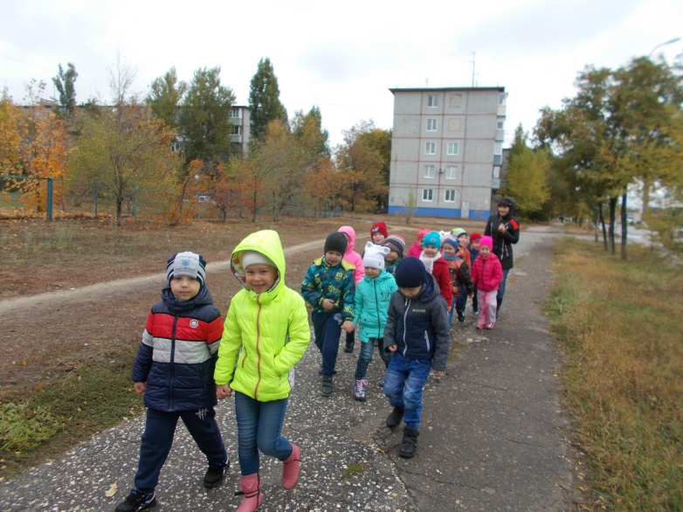
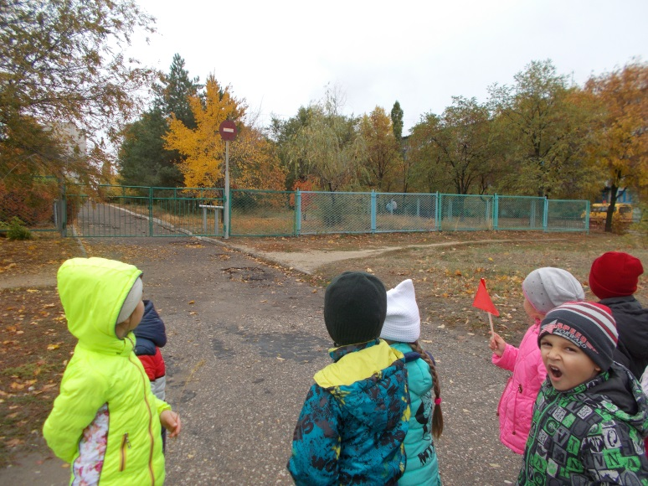
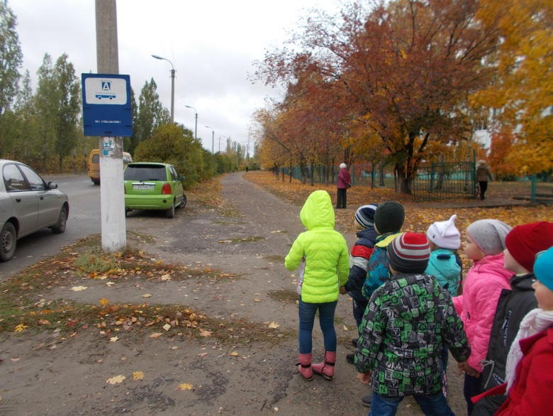

Slide 11
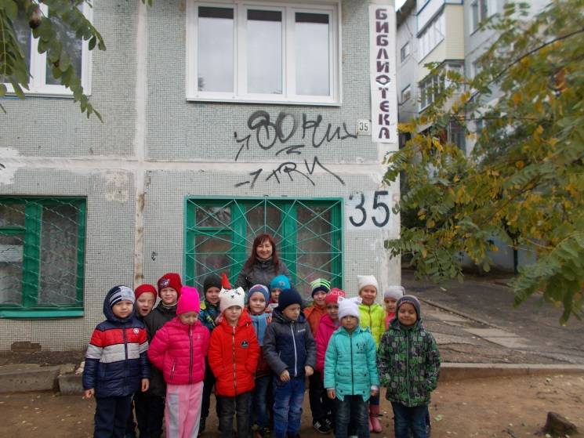
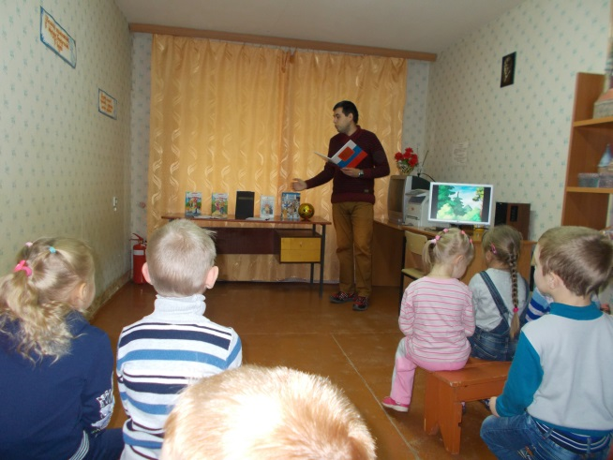
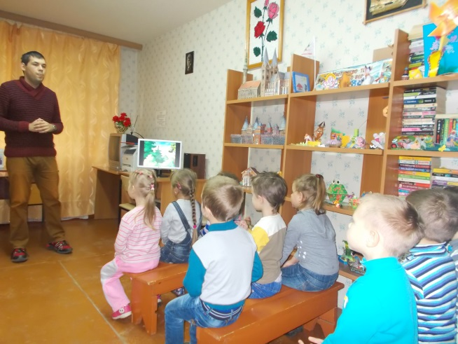
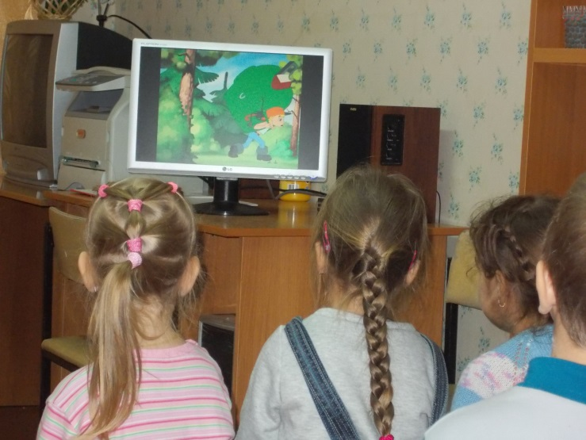
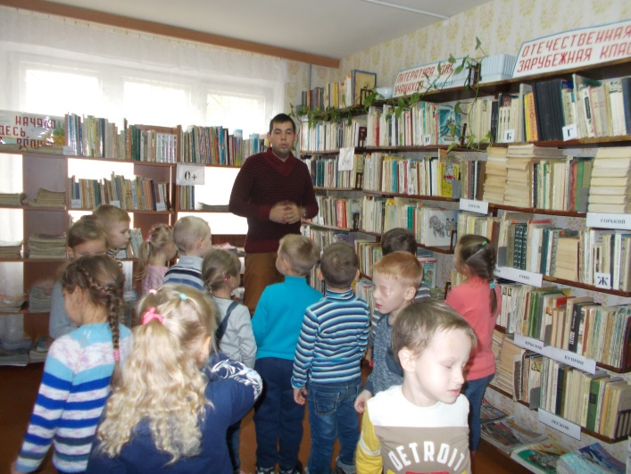
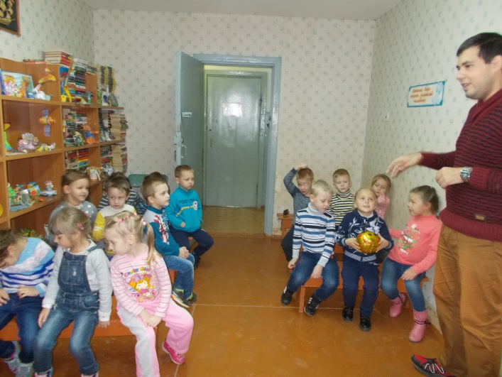
Представление детей о безопасном поведении обеспечила экскурсия в Библиотеку. Чтение и обсуждение поведения сказочных героев в опасных ситуациях, способствовало осмыслению опыта предвидения, предупреждения и преодоления опасных ситуаций.

Slide 12
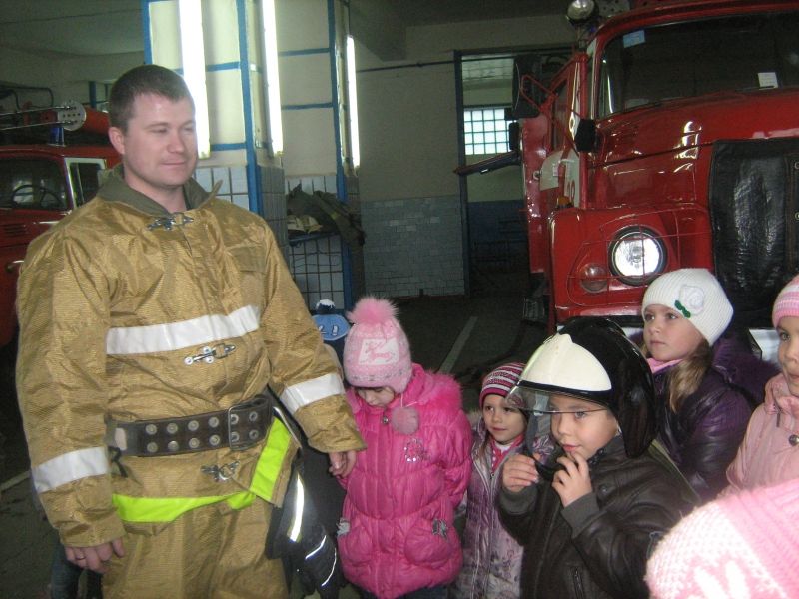
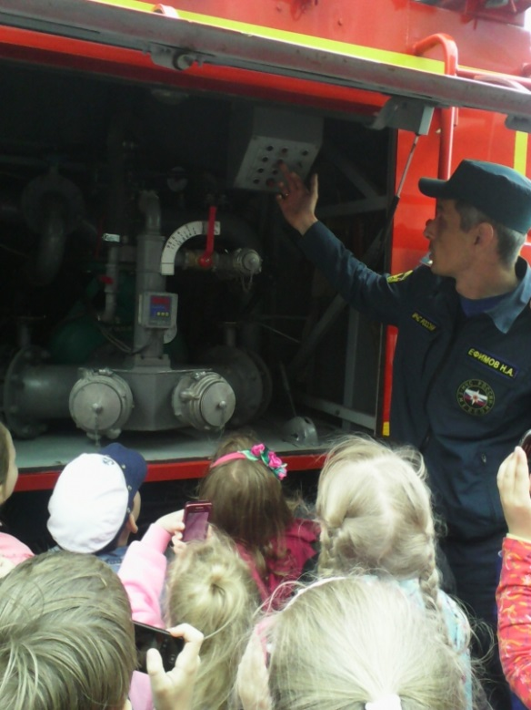
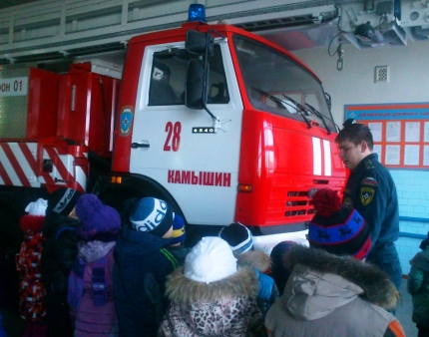
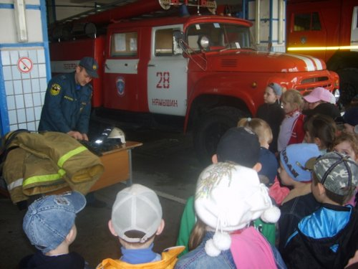
В целях предотвращения пожаров по причине детской шалости с огнем наши дети посетили ПЧ-28

Slide 13
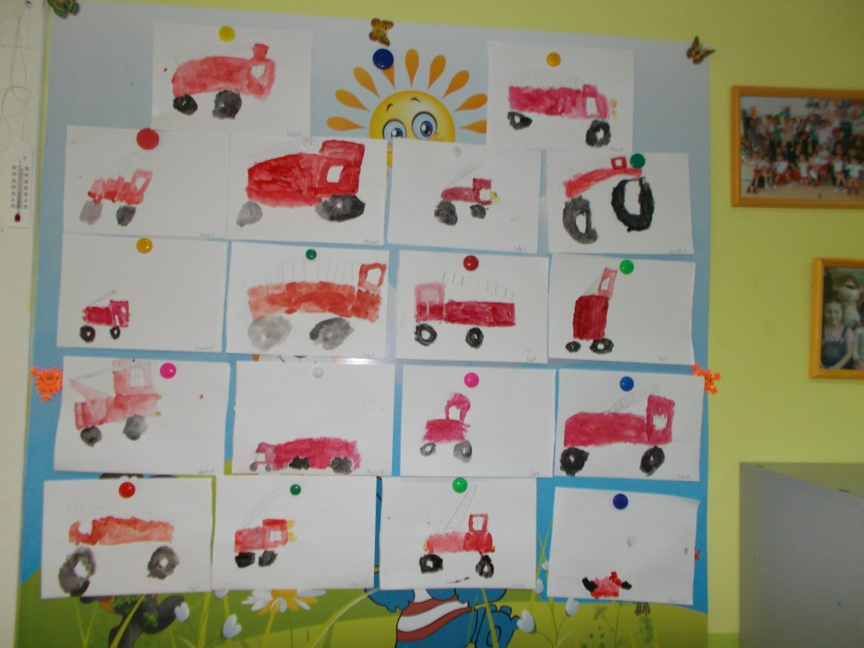
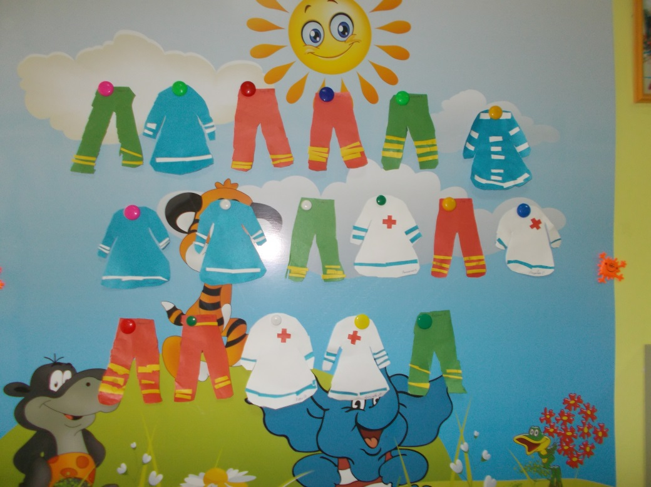
Детские работы

Slide 14
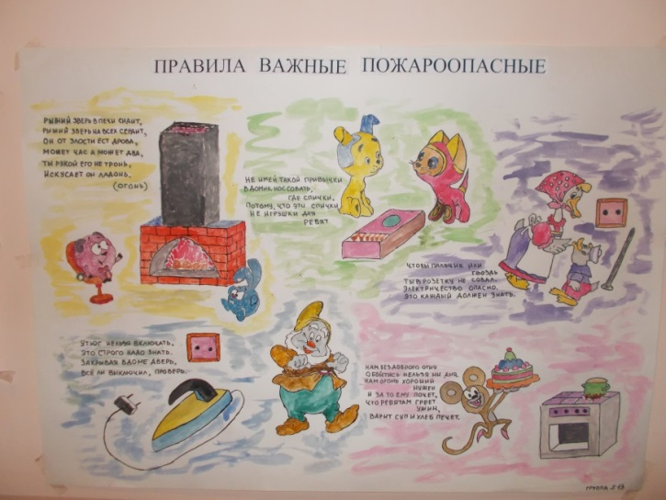
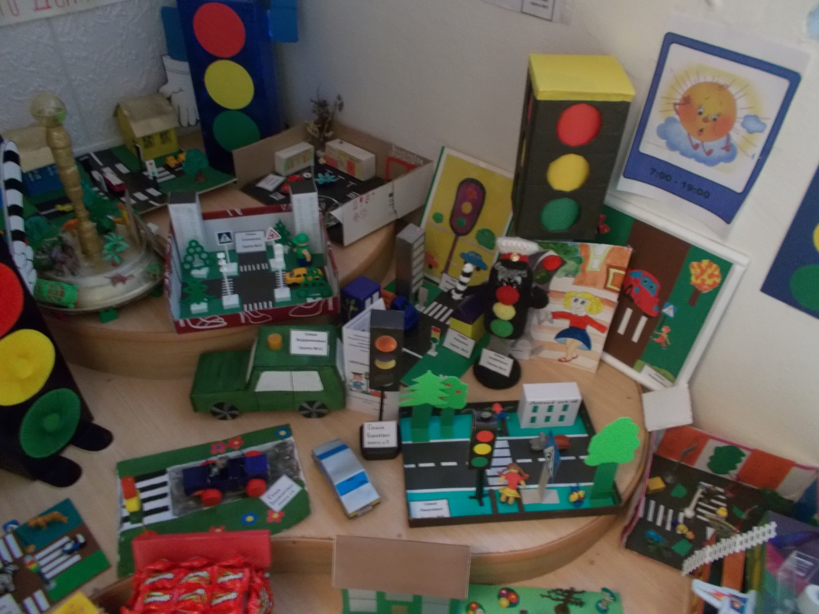
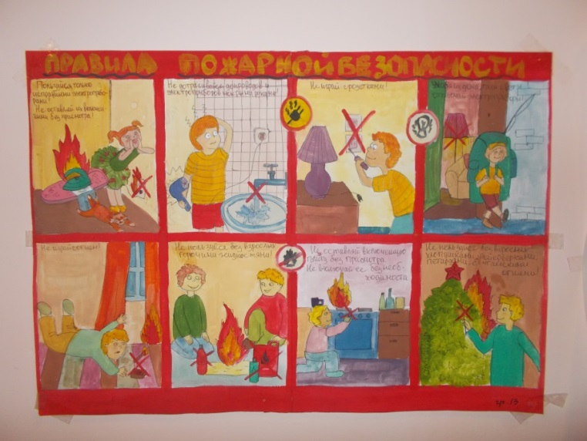
Так же мы не исключаем сотрудничество с родителями.
Цель данного направления - пробудить желание помочь воспитателям реализовать мероприятия, направленные на формирование у детей знаний о правилах поведения в чрезвычайных ситуациях.
Конкурсы,
выставки,

Slide 15
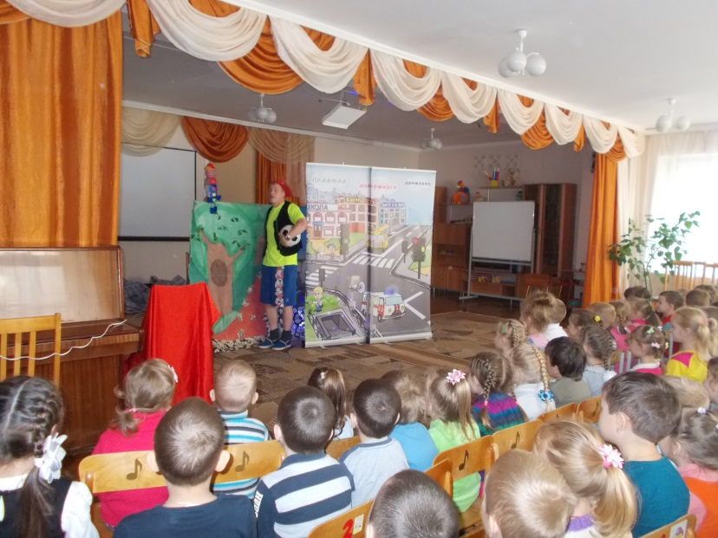
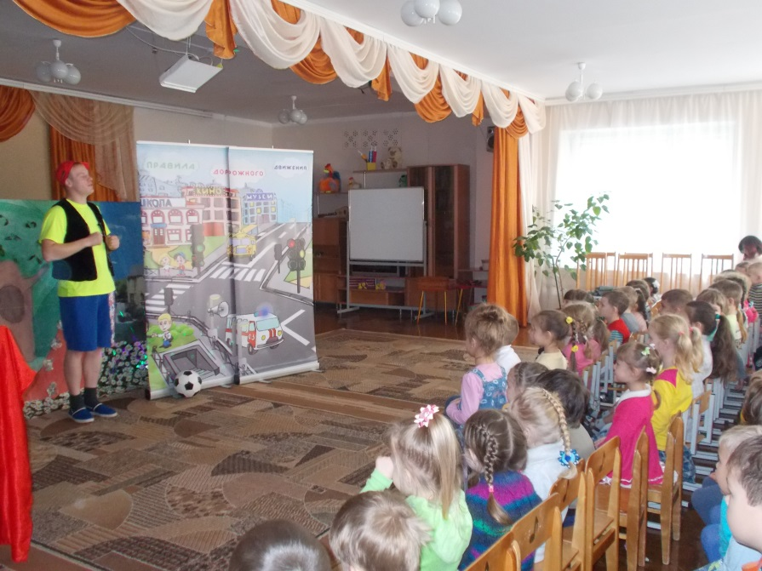
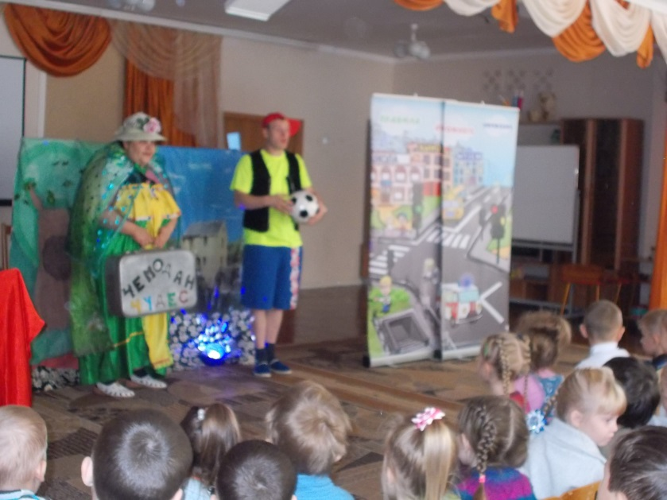
театрализованные постановки, совместные досуги
с детьми.

